Slide 1
Operační briefing ICŘT Národní dispečink lůžkové péče
4. dubna 2021

Slide 2
Národní dispečink lůžkové péče
Přehled kapacit akutních lůžek (ARO + JIP) v ČR k 4.4. 2021, 7:00 h
Kraj | Akutní lůžka IP
 | Celková kapacita IP lůžek | Volná lůžka HFNO/CPAP | HFNO/CPAPpro Covid+ | Volná lůžka UPV/NIV | UPV/NIV pro Covid+
Ústecký kraj | 327 | 88 | 65 | 30 | 11
Středočeský kraj | 306 | 56 | 44 | 25 | 15
Královéhradecký kraj | 263 | 78 | 62 | 41 | 16
Liberecký kraj | 152 | 24 | 22 | 16 | 10
Hl. m. Praha | 825 | 154 | 110 | 58 | 22
Zlínský kraj | 177 | 26 | 18 | 31 | 15
Olomoucký kraj | 265 | 34 | 26 | 42 | 17
Jihočeský kraj | 180 | 49 | 27 | 16 | 10
Jihomoravský kraj | 446 | 77 | 62 | 70 | 44
Plzeňský kraj | 306 | 72 | 64 | 19 | 7
Kraj Vysočina | 123 | 17 | 7 | 23 | 8
Karlovarský kraj | 95 | 18 | 13 | 11 | 8
Moravskoslezský kraj | 568 | 80 | 46 | 63 | 26
Pardubický kraj | 165 | 34 | 24 | 20 | 12
Celkové kapacity ČR | 4 198 | 807 | 590 | 465 | 221
 |  |  | Zdroj: Online databáze NDLP UZIS
Obsazená akutní lůžka C+ pacienty
k 3.4.2021 16:16
1 426
Nemocnice s aktualizací starší 48 hod.: 29x

Slide 3
Národní dispečink lůžkové péče
Přehled kapacit standardních lůžek s přívodem kyslíku v ČR k 4.4. 2021, 7:00 h
Kraj | Standardní lůžka s O₂
 | Celková kapacita lůžek | Volná lůžka standardní s kyslíkem | Z toho pro Covid+
Ústecký kraj | 1 321 | 357 | 192
Středočeský kraj | 2 084 | 570 | 248
Královéhradecký kraj | 1 777 | 323 | 178
Liberecký kraj | 701 | 222 | 117
Hl. m. Praha | 2 995 | 527 | 214
Zlínský kraj | 917 | 289 | 73
Olomoucký kraj | 1 580 | 508 | 106
Jihočeský kraj | 1 600 | 510 | 113
Jihomoravský kraj | 2 249 | 1009 | 283
Plzeňský kraj | 1 489 | 581 | 135
Kraj Vysočina | 1 755 | 458 | 84
Karlovarský kraj | 418 | 128 | 39
Moravskoslezský kraj | 2 766 | 871 | 190
Pardubický kraj | 828 | 330 | 184
Celkové kapacity ČR | 22 480 | 6683 | 2 156
 | Zdroj: Online databáze NDLP UZIS
Obsazená standardní
lůžka C+ pacienty
k 3.4.2021 16:16
4 937
Nemocnice s aktualizací starší 48 hod.: 29x

Slide 4
NDLP – Pozemní překlady pacientů mezi kraji za posledních 24 hodin.
2.4.2021
(VYS) 1x pac. IP, UPV, C+, z ARO Pelhřimov na ARO FN Motol na ECMO (PHA) – informační tok
3.4.2021
Nebyl požadován žádný transport pacientů

Slide 5
NDLP – Překlady pacientů mezi kraji za posledních 24 hodin.
Kraj | Počet pacientů transportovaných po zemi
Hl. m. Praha
Středočeský kraj
Jihočeský kraj
Plzeňský kraj
Karlovarský kraj
Ústecký kraj
Liberecký kraj
Královéhradecký kraj
Pardubický kraj
Kraj Vysočina
Jihomoravský kraj
Olomoucký kraj
Zlínský kraj
Moravskoslezský kraj
Celkem 0 pacientů
Kraj | Počet pacientů transportovaných letecky (LZS AČR a PČR)
Hl. m. Praha
Středočeský kraj
Jihočeský kraj
Plzeňský kraj
Karlovarský kraj
Ústecký kraj
Liberecký kraj
Královéhradecký kraj
Pardubický kraj
Kraj Vysočina
Jihomoravský kraj
Olomoucký kraj
Zlínský kraj
Moravskoslezský kraj
Celkem 0 pacientů
Celkem za posledních 24 hodin bylo cestou NDLP přeloženo 0 pacientů

Slide 6
NDLP – provoz COVID vrtulníků
31.3.2021 – ukončení provozu HELI LZS AČR (Plzeň Líně) a PČR (Praha Ruzyně) pro transporty COVID pacientů z důvodu poklesu požadavků na vzdálené transporty a dalšímu předpokládanému zlepšování epidemiologické situace s dopadem na snížení zátěže kapacit lůžkové péče.
Případné další požadavky na zajištění mezinemocničních transportů pacientů s Covid-19 letecky bude od 1. 4. 2021 nutné realizovat výhradně silami a prostředky krajských poskytovatelů zdravotnické záchranné služby.

Slide 7
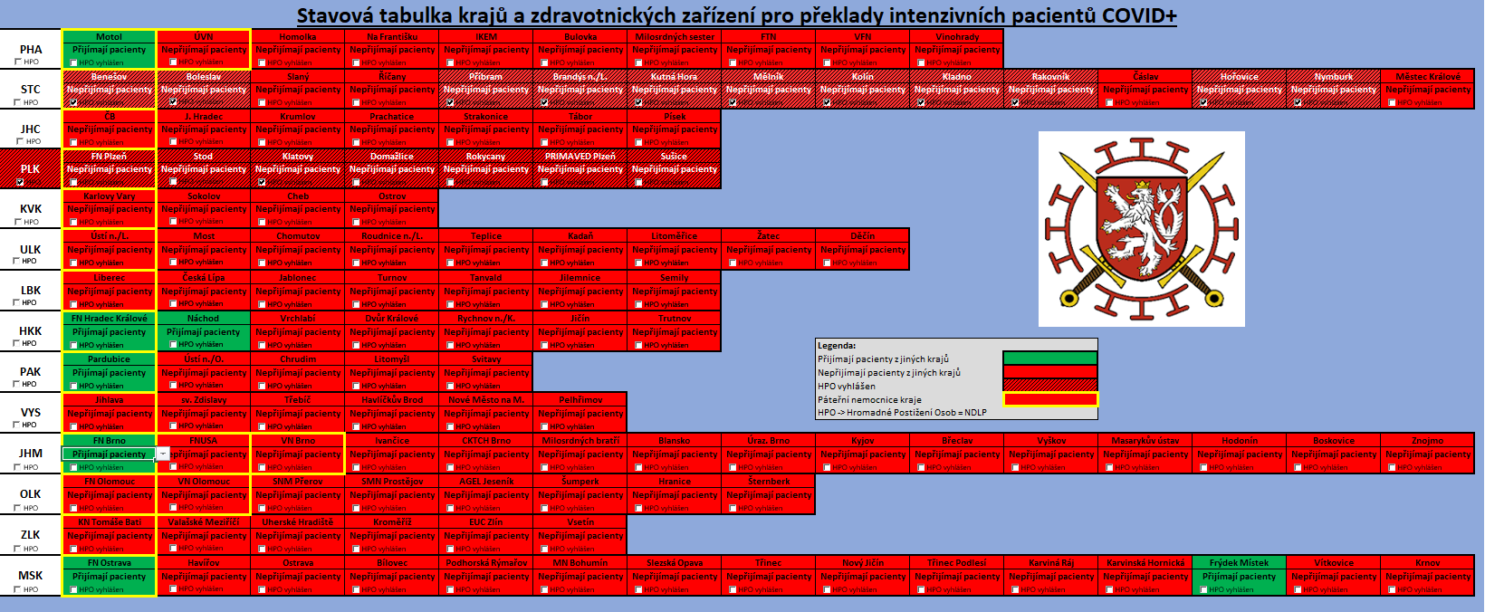
Stavová tabulka krajů a zdravotnických zařízení pro překlady COVID + pacientů ze dne 3.4.2021 k 17:00
V PAK byl od 31.3. dovolán stav HPO pro pokles pacientů na standardech a celkový počet příjmů

Slide 8
Nová verze databáze DIP
Dne 25.3.2021 mezi 18:00 - 18:30 byla spuštěna nová verze databáze DIP
Stav vyplněnosti dat k 26.3.2021, 6:30
21 zařízení z 9 krajů zadalo úplná/neúplná nová data
Během dne očekáváme postupné aktualizace i od ostatních zařízení
Stav vyplněnosti dat k 26.3.2021, 17:00
104 zařízení ze 14 krajů zadalo nová data
V následujících dnech očekáváme postupné aktualizace od ostatních zařízení
Stav vyplněnosti dat k 27.3.2021, 17:00
116 zařízení ze 14 krajů zadala nová data
Stav vyplněnosti dat k 29.3.2021, 17:00
Upozorněna nemocnice Jilemnice, kvůli zapsaní údajů do DIP
Nutnost nadále upozorňovat KKIP krajů na potřebu aktualizace dat jednotlivými zařízeními

